Slide 1
Presenta…
Middle School Prep
¡Preparación para la escuela secundaria!

Slide 2
Clothing, Agreement and Indefinite Articles

Slide 3
Definite Articles = The

Slide 4
Changing “THE” to “A” =
El
La
Los
Las

Slide 5
Indefinite Articles = A, An

Slide 6
El
La
Los
Las
Un
Una
Unos
Unas

Slide 7
La ropa

Slide 8
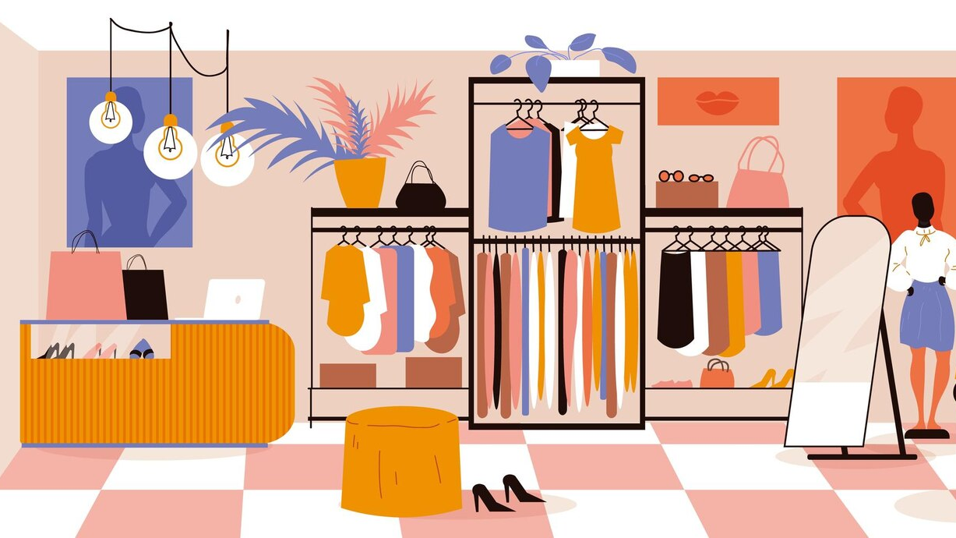
La ropa = The clothing

Slide 9
Los pantalones

Slide 10
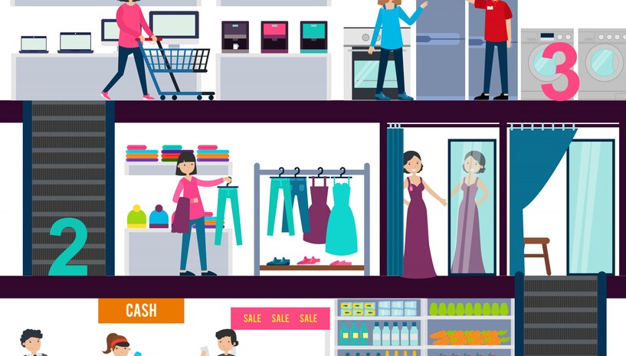
Los pantalones = the pants

Slide 11
La falda

Slide 12
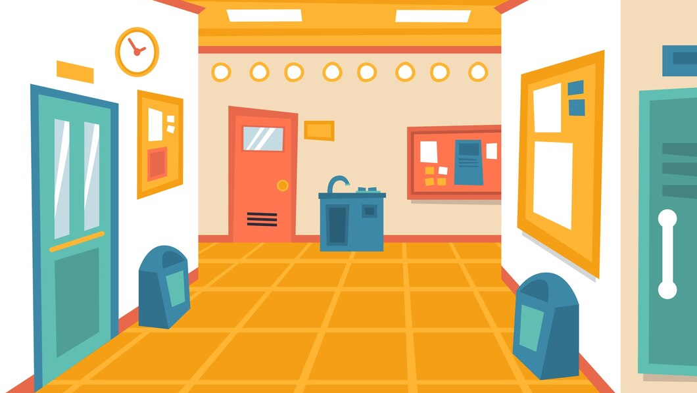
La falda
=
The skirt

Slide 13
Los pantalones cortos

Slide 14
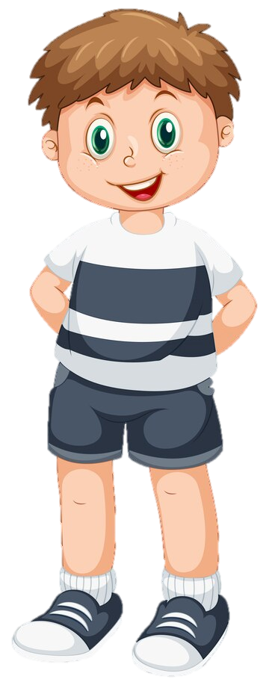
Los pantalones cortos
=
The shorts

Slide 15
La camisa

Slide 16
La camisa
=
The shirt

Slide 17
La camiseta

Slide 18
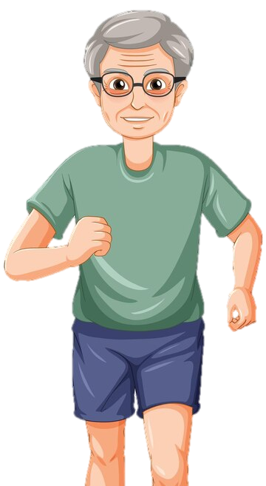
La camiseta
=
The t-shirt

Slide 19
La ropa interior

Slide 20
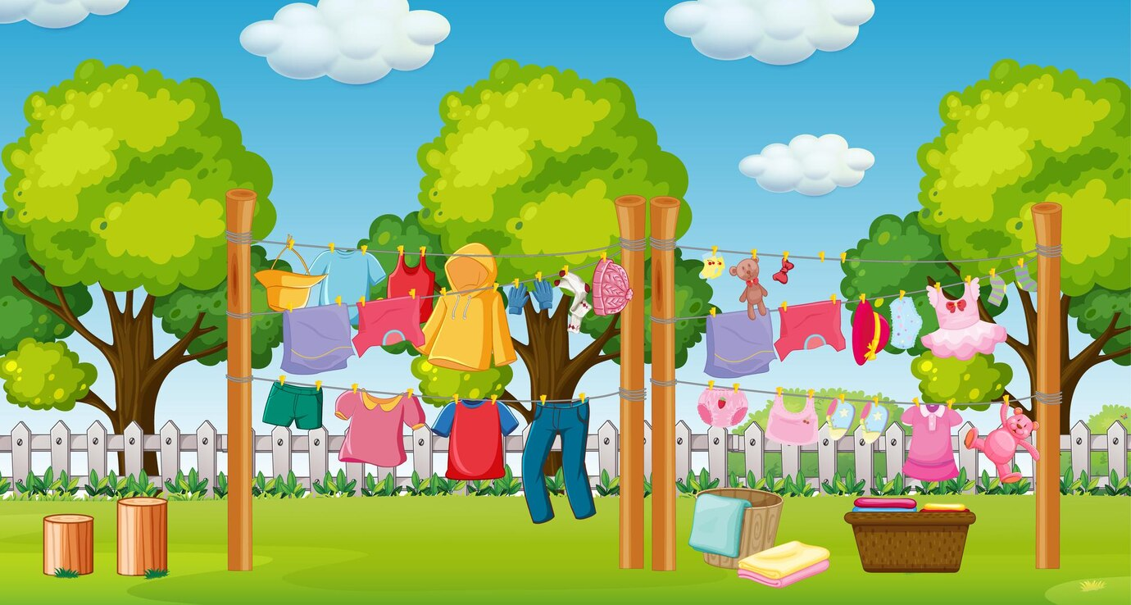
La ropa interior
=
Underclothing/Underwear

Slide 21
Los calcetines

Slide 22
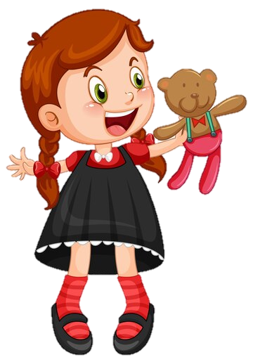
Los calcetines
=
The socks

Slide 23
El suéter

Slide 24
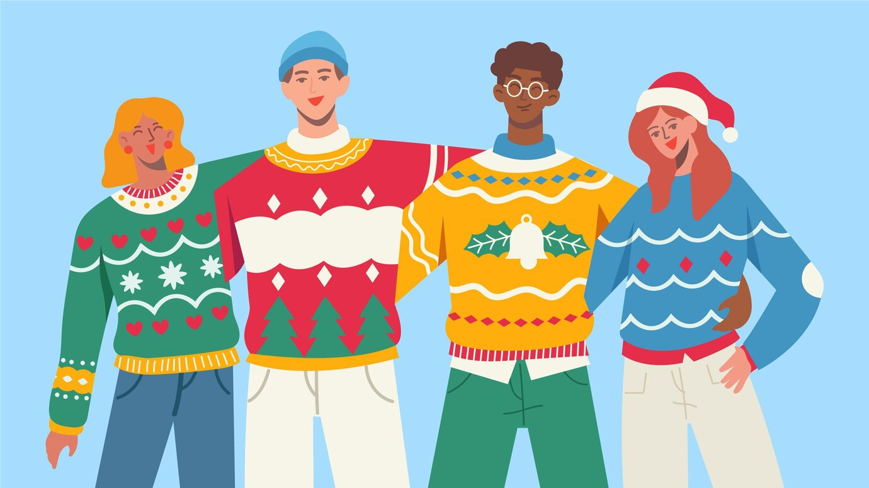
El suéter
=
The sweater

Slide 25
La sudadera

Slide 26
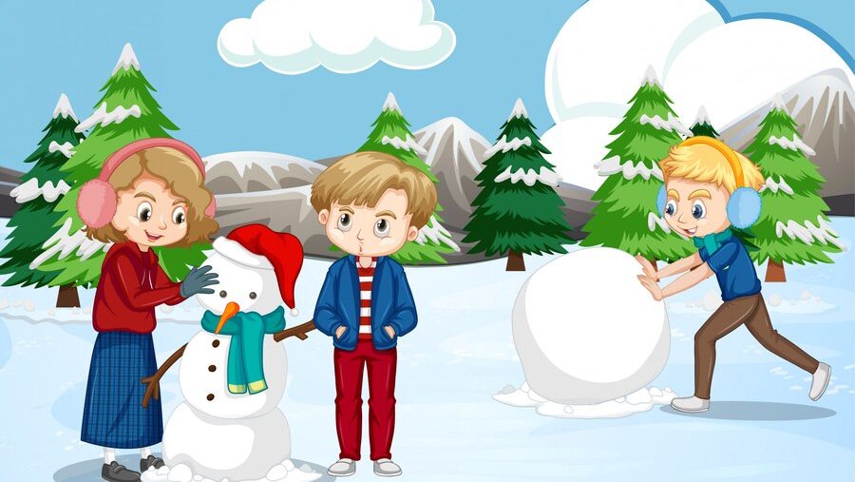
La sudadera
=
The sweatshirt

Slide 27
El vestido

Slide 28
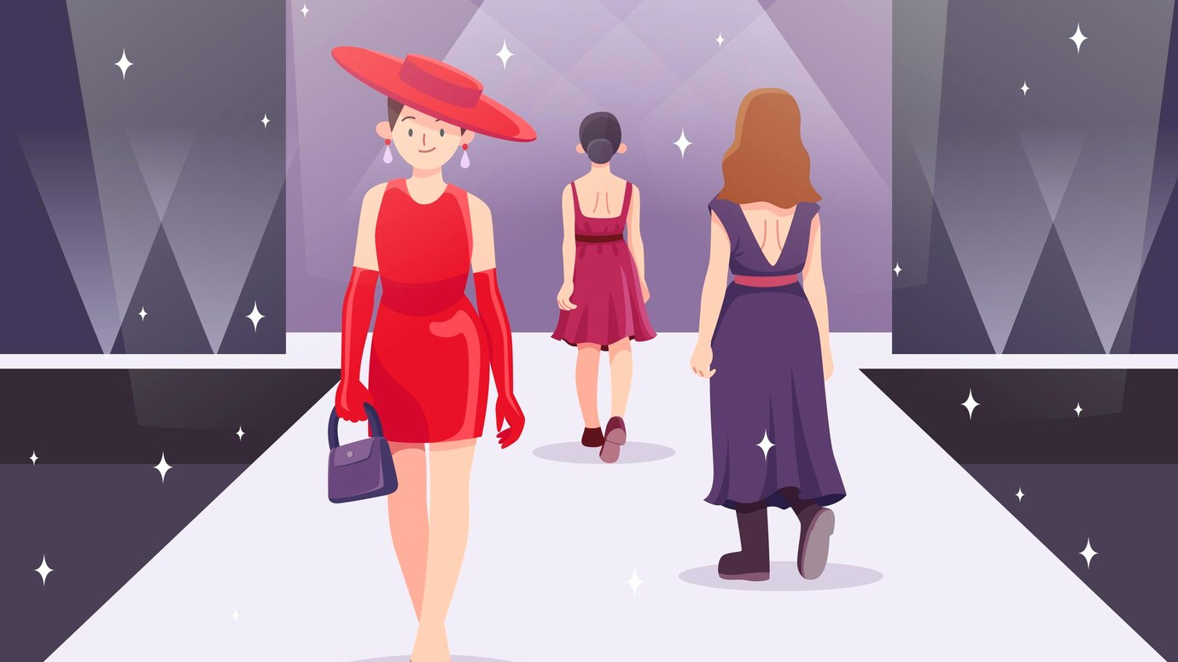
El vestido
=
The dress

Slide 29
La blusa

Slide 30
La blusa
=
The blouse

Slide 31
La chaqueta

Slide 32
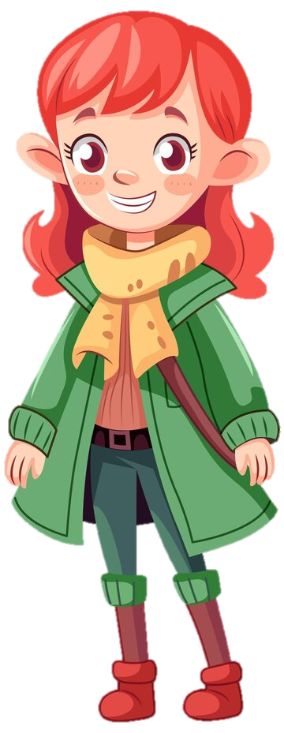
La chaqueta
=
The jacket

Slide 33
El abrigo

Slide 34
El abrigo
=
The winter coat/ overcoat

Slide 35
Los vaqueros/
Los jeans

Slide 36
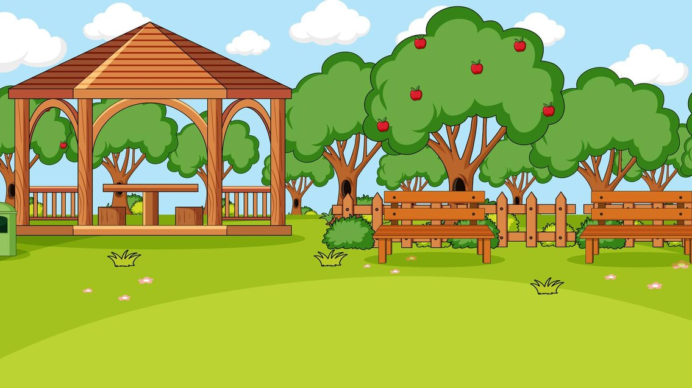
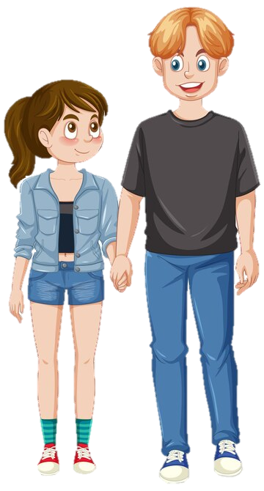
Los vaqueros/
Los jeans
=
The blue jeans

Slide 37
Los zapatos

Slide 38
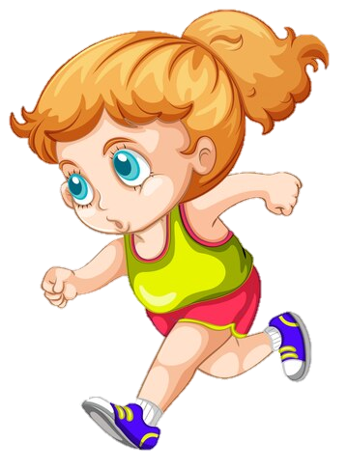
Los zapatos
=
The shoes

Slide 39
El collar

Slide 40
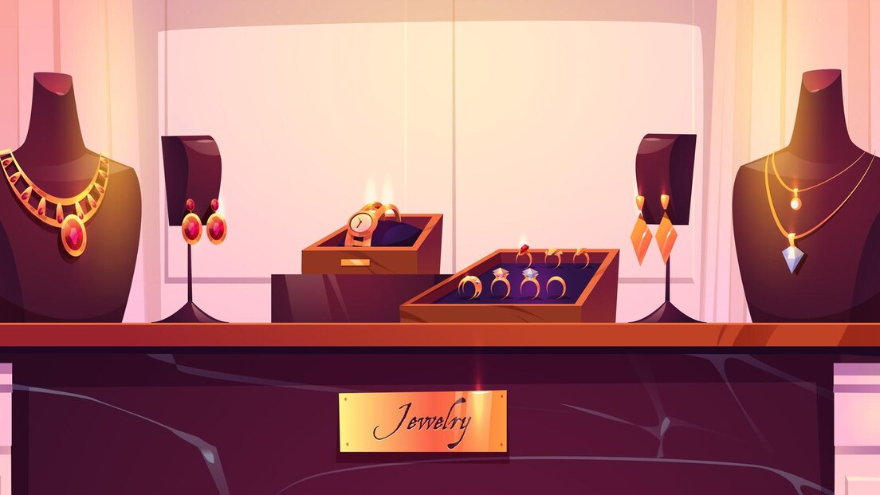
El collar
=
The necklace

Slide 41
Los aretes/
Los pendientes

Slide 42
Los aretes/ Los pendientes
=
The earrings (small)/ The earrings (dangly)

Slide 43
El anillo

Slide 44
El anillo
=
The ring

Slide 45
Los lentes/
Las gafas/
Los anteojos

Slide 46
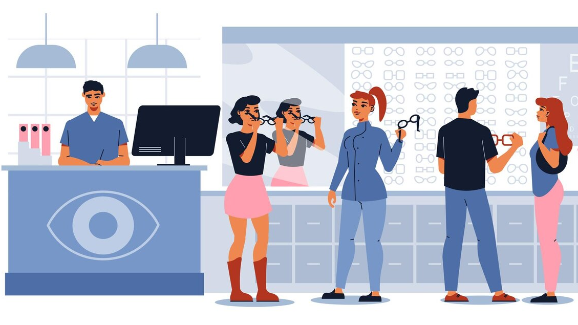
Los lentes/ Las gafas/ Los anteojos
=
The glasses

Slide 47
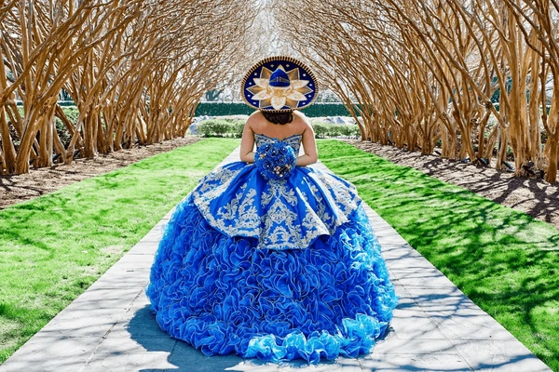
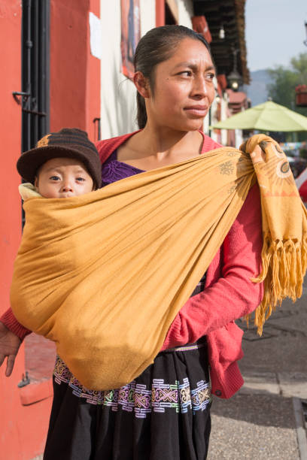
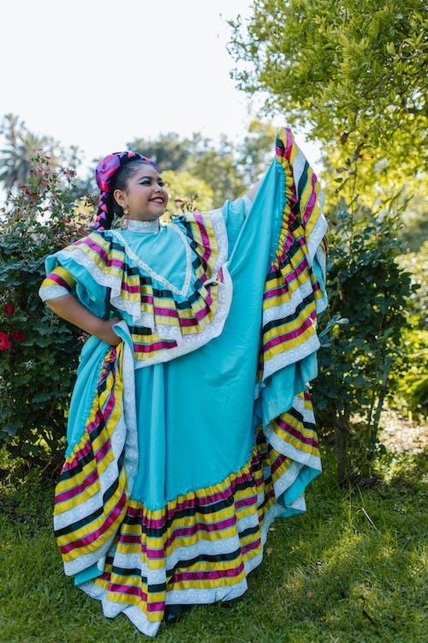
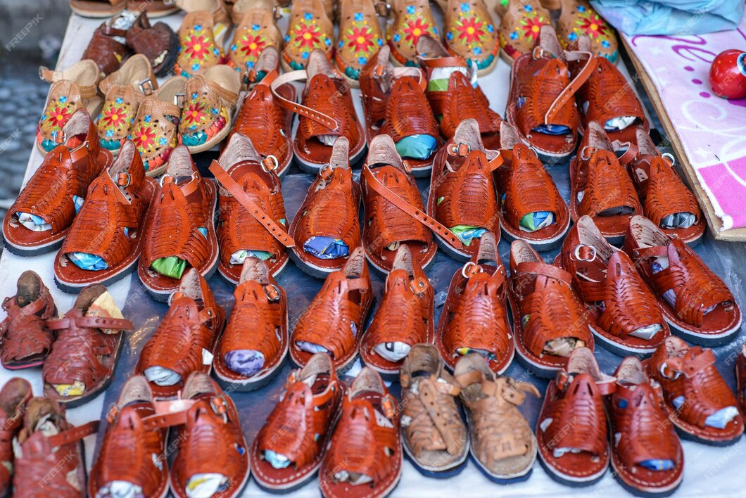

Slide 48
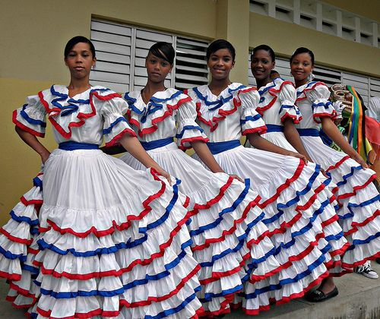
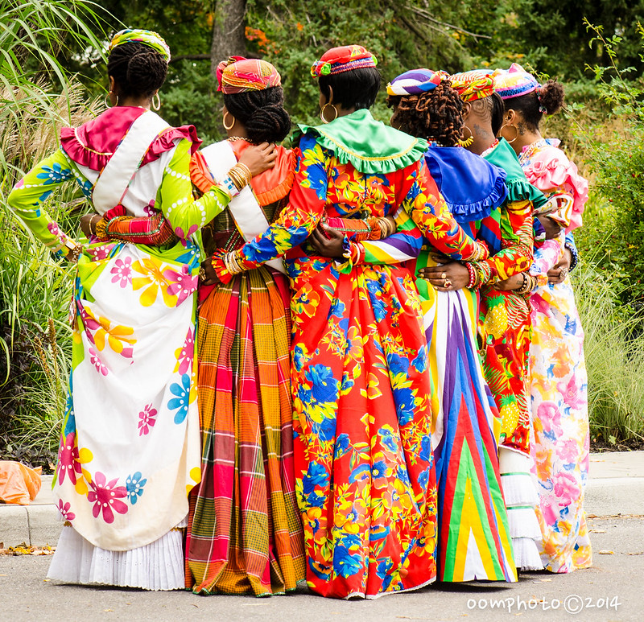
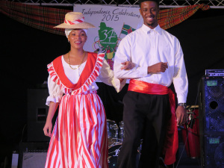
Dominican Republic

Slide 49
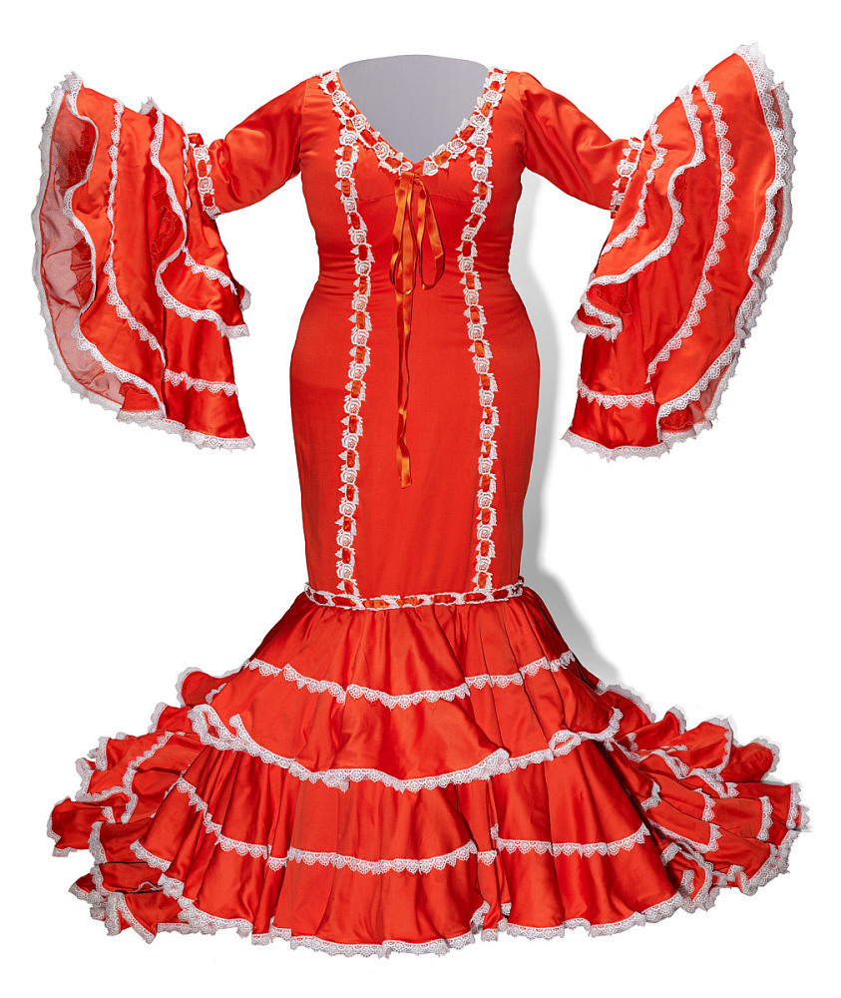
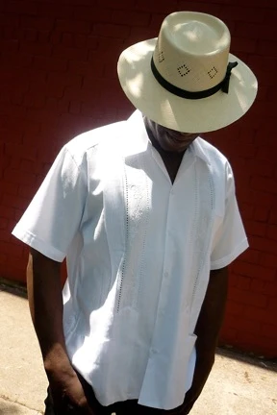
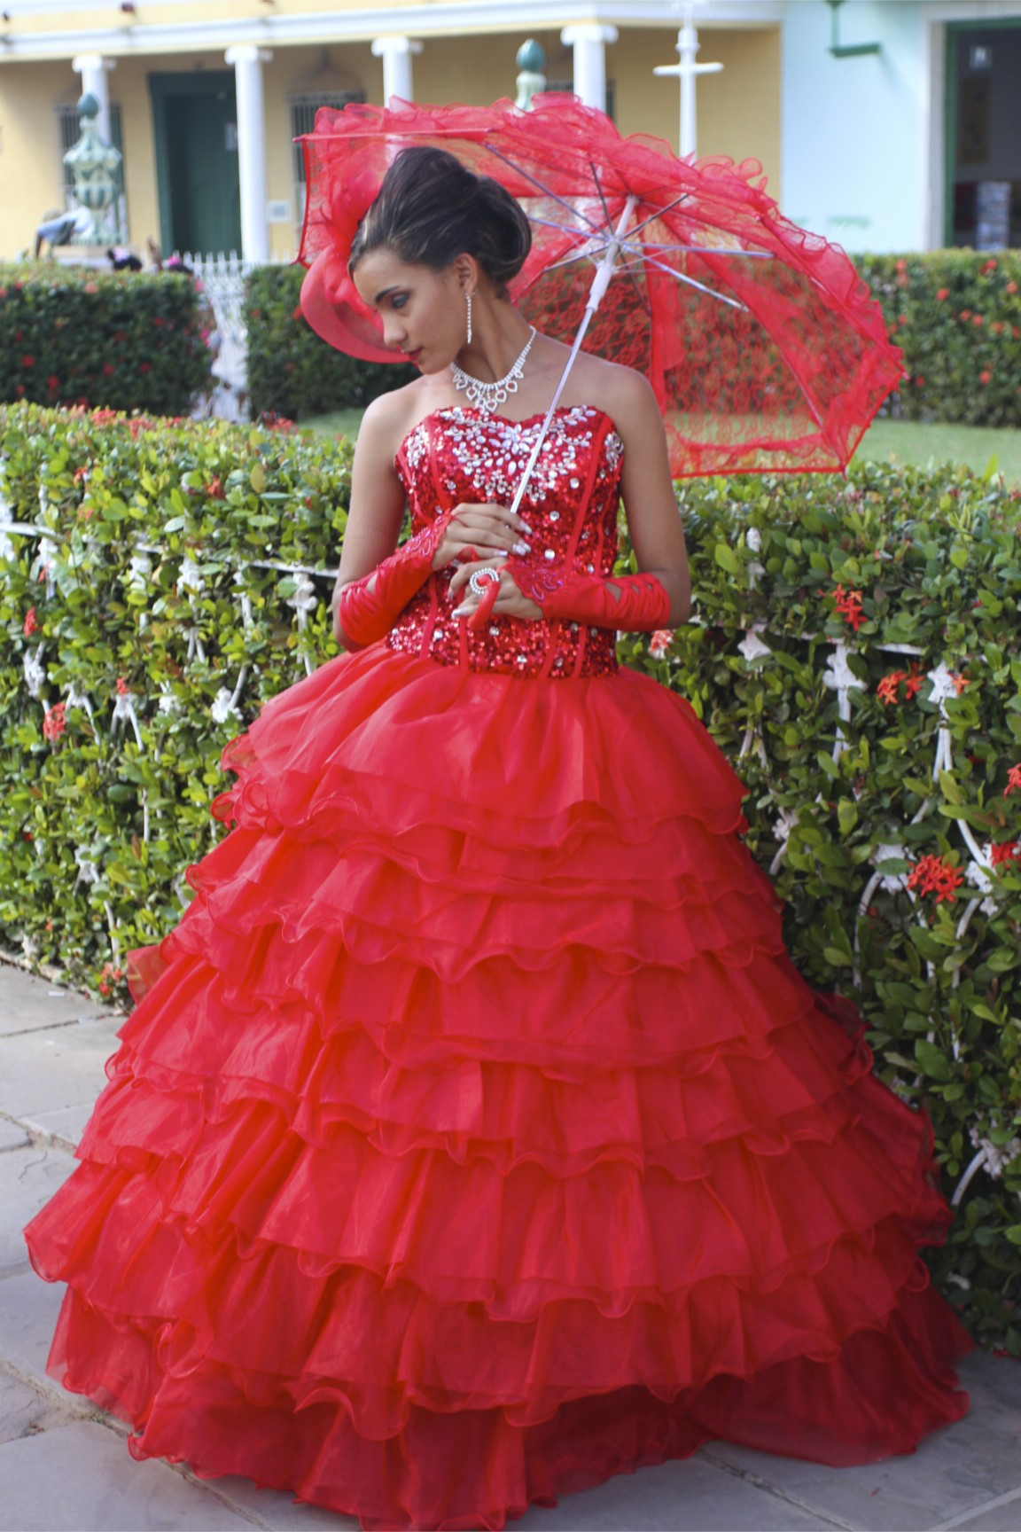
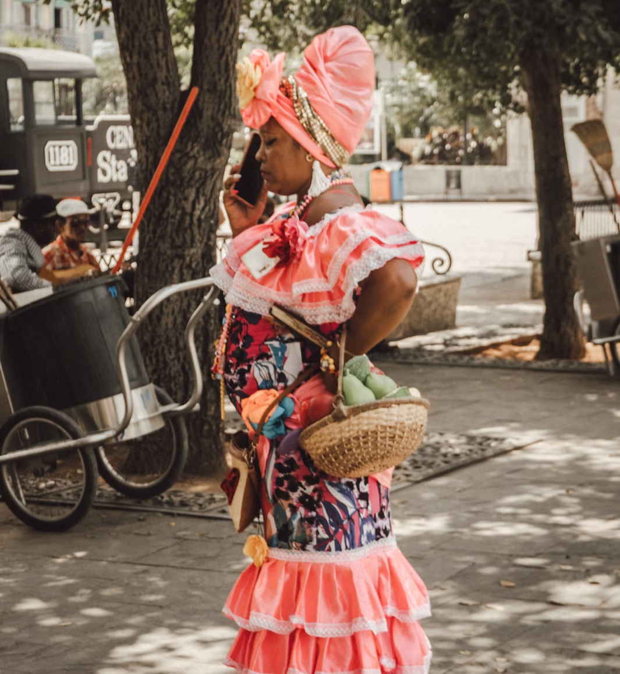
C U B A

Slide 50
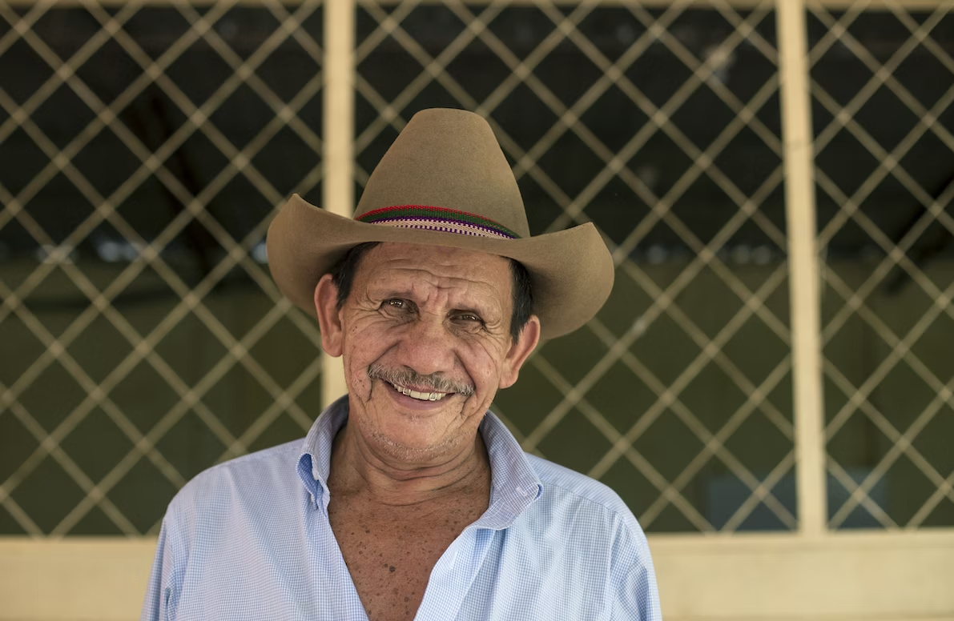
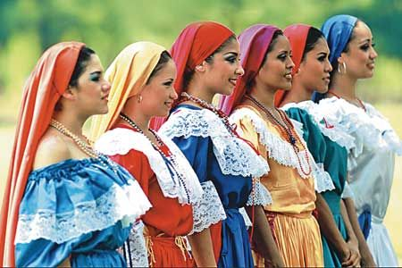
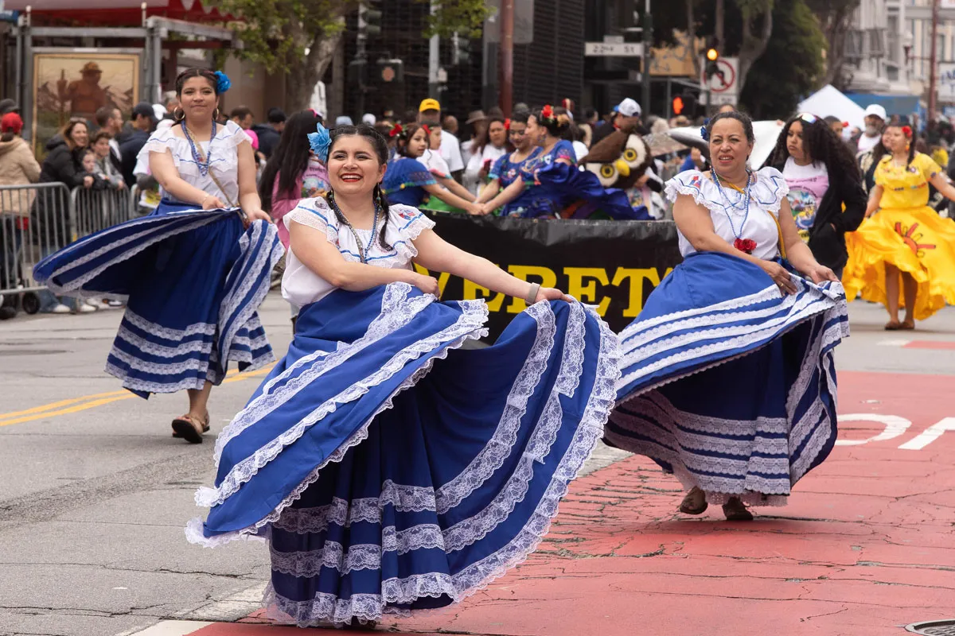
El Salvador

